Slide 1
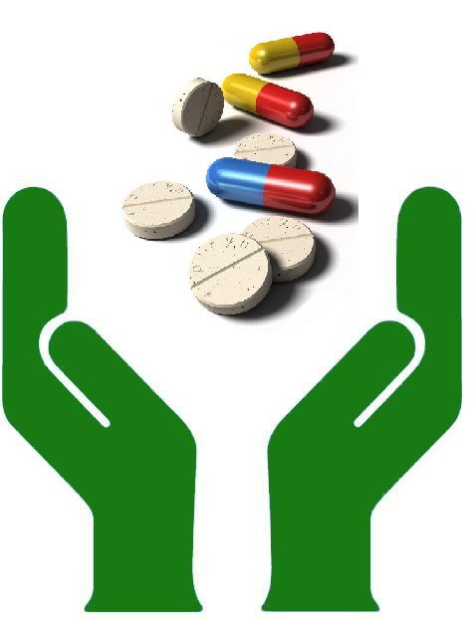
Disciplina de Farmacoténica I (Sólidos)
Sistemas Sólidos de Liberação de Fármacos: Convencional e Modificada
Prof. Dr. Osvaldo de Freitas
Sala 14, Bloco N
Fone: 3315 4289
3315 4181
Email: ofreitas@fcfrp.usp.br
Notes:
A forma como a disciplina será ministrada já foi passada a vocês.
Esta aula tem como objetivo passar a vocês uma visão geral do que vamos estudar durante a disciplina
A Farmacotécnica, juntamente com a farmacobotânica são as únicas disciplinas privativas da formação Farmacêutica. As disciplinas relacionadas a área biológica e química vocês tiveram contato antes da Faculdade, a Farmacotécnica é o primeiro contato. Portanto vamos fazer o máximo para que tenhamos um bom aproveitamento. Nesta disciplina vamos discutir o saber fazer um medicamento sólido num contexto geral.
o saber fazer é a aplicação dos conhecimentos científicos atuais e necessários à transformação de fármacos e adjuvantes em produtos com fins farmacêuticos (medicamentos), envolvendo processos, procedimentos e técnicas de qualidade exigidas para a produção de medicamentos e em quantidade que atenda as necessidades sociais.
Relembrando, quando falamos forma farmacêutica é a forma física (sólida, semissólida e líquida). A forma farmacêutica depois de embalada é denominada medicamento.

Slide 2
FREQUÊNCIA DE UTILIZAÇÃO DAS FORMAS FARMACÊUTICAS (FF)
Forma farmacêutica | Frequência
Comprimido | 45,8
Cápsulas | 13,0
Líquidos orais | 16,0
Injetáveis | 15,0
Tópicos uso externo | 3,0
Supositórios | 3,3
Prep. Oculares | 1,8
Aerossóis | 1,2
Outros | 0,3
Fatores determinantes
 Técnicos
 Industriais
 Usuários
Adaptado de Wells, JI. - Pharmaceutical preformulation, 1988.
Sastry, et al. Recent technological advances in oral drug delivery. A review.
Pharm. Sci. Technol. Today, 3. 138-145, 2000.
Notes:
- As formas farmacêuticas sólidas ocupam em torno de 60% do mercado mundial de medicamentos. Isto não implica serem as mais importantes. Todas são igualmente importantes.
- Sito alguns exemplos: não se administra um medicamento sólido, comprimido ou cápsula, a um recém nascido, mas é possível administrar gotas via oral, supositório via retal, injetável intravenoso, intramuscular. Igualmente não se administram comprimidos ou cápsulas por via ocular, porém é possível administrar filme contendo fármaco no saco conjuntival ocular. A forma farmacêutica deve ser adequada à via de administração pretendida.
A preferência mundial pelas formas farmacêuticas sólidas é devida a alguns fatores determinantes: Técnicos, Industriais e relacionados aos Usuários.
Fator Técnico: a forma sólida, não só para medicamentos mas para todos os compostos químicos é a que confere maior estabilidade química e física. Cada unidade representa uma dose.
Fator Industrial: a forma sólida é a de maior facilidade de produção em larga escala, isto não implica que o seu desenvolvimento necessite de menos conhecimentos que as outras. A qualificação da área de produção é menos rigorosa quando comparado aos injetáveis, cuja administração ocorre por processo invasivo. Em termos de Logística (armazenamento, transporte e distribuição) a forma sólida proporciona melhor relação unidade espaço (compare armazenamento de fracos de xarope com blíster de comprimidos).
Fator relacionado ao usuário: portabilidade e administração, para o usuário é mais fácil levar para o trabalho um blíster contendo comprimidos do que um frasco de xarope. Facilidade de auto administração (não confunda com auto medicação), o usuário pode fazer uso do medicamento em qualquer lugar, p. ex. na rua ou no restaurante, sem levantar suspeita. O que não acontece por ex. se o usuário for auto administrar um injetável ou com um supositório em local público! Não seria nem um pouco conveniente!!.

Slide 3
Formas farmacêuticas sólidas (FFS)
Convencional
Modificada
imediata
lenta
Monolítico; multiparticulado (micro e nano)
Notes:
-As formas farmacêuticas sólidas podem ser classificadas em dois grandes grupos: As de liberação convencional e as de liberação modificada também denominadas sistemas ou dispositivos sólidos de liberação de fármacos.
-Formas farmacêuticas sólidas convencionais são as de maior representatividade no mercado. São caracterizadas por conter o teor correto do fármaco por unidade, na forma correta. Quando falamos em forma correta estamos nos referindo à forma isomérica, os órgãos regulatórios passaram a fazer esta exigência após o desastre da talidomida, o qual ocorreu devido à administração de duas formas isoméricas (mistura racêmica), onde somente o isômero dextrógero (R) era responsável pela atividade proposta, enquanto que o levógero (S) era teratogênico.
A liberação do fármaco ocorre por desintegração e dissolução da forma farmacêutica, liberando todo o fármaco em curto espaço de tempo, de acordo com a monografia da Farmacopeia (**ver ao final do texto). Os eventos desintegração ou dissolução e liberação do fármaco são válidos para sólidos compactos (comprimidos), cápsulas e grânulos. Não inclui os pós, pois neste caso não há desintegração da forma farmacêutica e sim dissolução do fármaco. Mas é importante entender que, em todos os casos o fármaco só está disponível para a absorção após sua dissolução. Não confunda fármaco disponível com biodisponibilidade. O fármaco está disponível quando está solúvel no ambiente do trato gastrintestinal. Fármaco biodisponível é aquele que está na corrente circulatória.
-Formas Farmacêuticas sólidas ou dispositivos de liberação modificada de fármacos podem ser agrupadas em dois grandes grupos: as de liberação imediata e as de liberação lenta.
As de liberação imediata são planejadas para uso em quadros clínicos que exijam ação imediata como p.ex. crise de angina, crise de hipertensão, infarto do miocárdio, acidente vascular. Nestes casos a administração predominante é por via sub lingual, epitélio não queratinizado e altamente vascularizado. O tampo de desintegração e dissolução do fármaco deve ser entre 15 e 45 segundos, comprimidos do tipo fast disolve. Podem ser utilizadas também em outras situações tais como em idosos com dificuldade de deglutição, neste caso a liberação é bucal e o fármaco pode ser absorvido pela mucosa bucal ou por deglutição da saliva no trato gastrintestinal.
As formas de liberação lenta são planejadas visando proporcionar uma liberação bimodal do fármaco ou seja, liberação inicial rápida até atingir no plasma, a concentração terapêutica seguida de liberação lenta e contínua do fármaco de forma a manter a concentração plasmática constante por longo período de tempo.
Para isto e considerando a administração por via oral. O sistema é ativado em contato com água (hidratação) e com esta a dissolução do fármaco, o fármaco difunde deste para o meio externo ao sistema (lei da ação das massas) ou o sistema é erodido, sendo que a liberação do fármaco deve ocorrer, em velocidade e extensão pré-determinada e no local desejado. A velocidade e extensão de liberação devem ser de acordo com as necessidades clínicas, levando em conta os eventos farmacocinéticos que ocorrem após a liberação do fármaco. Considerando que a absorção não seja fator limitante, a velocidade de liberação do fármaco a partir da forma farmacêutica deve ser igual a velocidade de metabolização, somada à velocidade e eliminação do fármaco intacto, se houver. Sendo a administração por via oral, o tempo de liberação do fármaco a partir da forma farmacêutica deve ser calculado considerando o tempo de trânsito no trato gastrintestinal, da boca até a eliminação.
Tempo de trânsito: estômago até duas horas, intestino do duodeno ao íleo em torno de cinco horas, portanto em torno de sete horas até chegar ao cólon onde permanece por +ou – 17horas. Isto, considerando que a eliminação dos dejetos ocorre em média a cada vinte e quatro horas. Então é prudente que seja calculado para ocorrer entre 18 a 20 horas.
É importante lembrar que a porção intestinal adaptada fisiologicamente para absorção de moléculas orgânicas é o intestino delgado, sendo que a área absortiva decresce do duodeno para o íleo. O cólon foi adaptado para a absorção de moléculas orgânicas e sim reabsorção de água e de eletrólitos, porém alguns fármacos são absorvidos ao longo de todo o trato gastrintestinal. Quando conseguimos atingir estes objetivos temos um sistema de liberação e ação controlada mais apropriada para tratamento de portadores de doenças crônicas.
....continua no próximo slide.....
**Definição segundo a ANVISA: Código Oficial Farmacêutico do País, onde se estabelecem, dentre outras coisas, os requisitos mínimos de qualidade para fármacos, insumos, drogas vegetais, medicamentos e produtos para a saúde. Tem por finalidade promover a saúde da população, estabelecendo requisitos de qualidade e segurança dos insumos para a saúde, especialmente dos medicamentos, apoiando as ações de regulação sanitária e induzindo ao desenvolvimento científico e tecnológico nacional).

Slide 4
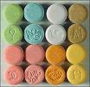
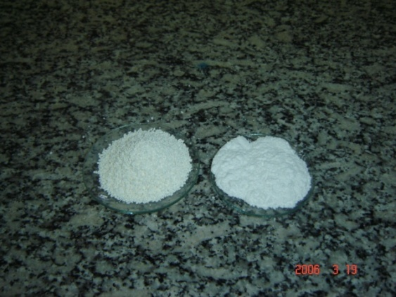
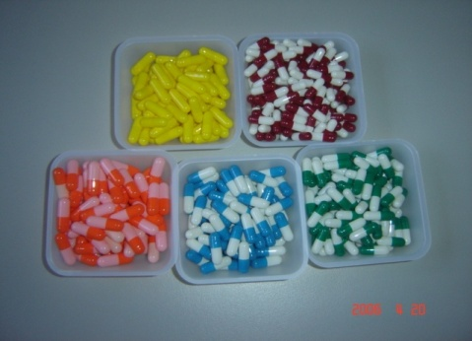
Exemplos de formas farmacêutica Sólidas
Comprimidos de diversos formatos
Pós e granulados
Cápsulas
Notes:
Continuação:
Se pretendemos utilizar um fármaco já usado sistema convencional para compor um sistema de liberação controlada devemos conhecer: 1) os parâmetros farmacocinéticos do fármaco, pois se a velocidade de metabolização e eliminação for lenta (longo tempo de semivida biológica) não se justifica utilizá-lo para compor um sistema de liberação controlada; 2) o fármaco deve ter absorção regular ao longo de todo o trato gastrintestinal; 3) baixo índice terapêutico ou doses altas (p. ex. quatro doses diárias de 500mg) o sistema deveria conter entre 1,5 a 2,0g, inviável para a deglutição em função do tamanho.
Outro sistema de liberação modificada entre outros: 1) Sistema de liberação entérica, onde a forma farmacêutica resiste ao ambiente gástrico, liberando o fármaco no ambiente entérico. Utilizado para fármacos que não resistem ao pH gástrico ou fármacos muito irritantes à mucosa gástrica; 2). Sistemas de liberação retardado, a liberação ocorre depois de um determinado lapso de tempo. Utilizados p.ex para hipertensos quando o pico da hipertensão ocorre na madrugada. O medicamento é ingerido um pouco antes ou ao deitar, porém a liberação do fármaco vai ocorrer de 4 a 6 horas depois da ingestão; 3) Sistema de liberação cólon específica, como o próprio nome diz, pretende liberação somente no cólon e não ao longo do trato gastrintestinal. Utilizado em portadores de doença de Crohn, para veicular fármacos como o ácido 5 aminosalicilico , mesalazina e sulfasalazina, onde é desejado ação tópica e não sistêmica devido aos efeitos colaterais dos fármacos.

Slide 5
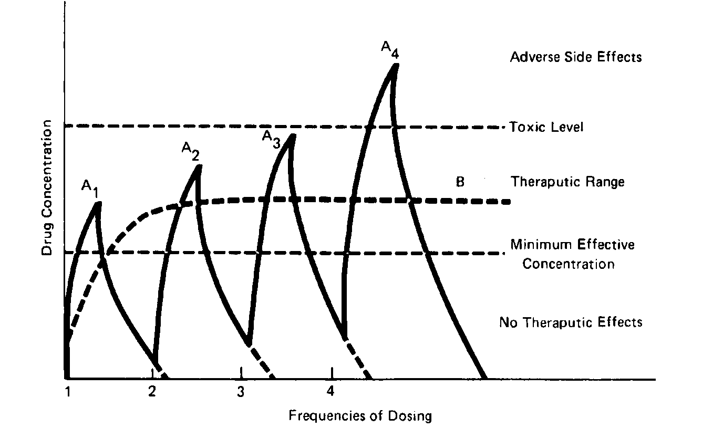
Representação esquemática: Sistemas de liberação convencional e modificada (controlada)
Efeitos colaterais
Nível tóxico
Concentração de droga
Faixa terapêutica
Concentração mínima efetiva
Nenhum efeito terapêutico
Freqüência de dosagem
Perfis hipotéticos de concentrações de um fármaco na circulação sistêmica, resultantes de administrações consecutivas de múltiplas doses de um sistema de liberação convencional de fármacos (A1, A2...) comparados a um perfil apropriado (B) para o tratamento liberação e ação controlada.
Notes:
O sistema de liberação convencional está representado na figura pelas curvas (A1, A2...,) que estão relacionadas a administração de doses sucessivas do medicamento. Após a administração da primeira dose a concentração plasmática vai aumentado até atingir a concentração terapêutica (a necessária para a manifestação do efeito). Isto ocorre desde que a absorção não seja fator limitante. Em seguida a concentração plasmática começa a reduzir em função dos eventos farmacocinéticos. Desde que o fármaco por si não seja dotado de alto tempo de semivida (meia-vida) biológica (T1/2). Em pouco tempo a concentração plasmática está aquém da concentração terapêutica do fármaco. Necessitando da administração de nova dose. Note que a curva de concentração plasmática da primeira dose, não chega até a linha de base. Ou seja, permanece uma concentração residual. Veja que após doses sucessivas o nível de concentração plasmática vai aumentando, ultrapassando a dose terapêutica e chegando a faixa tóxica, concentração esta, que aumenta as possibilidades de manifestação de efeitos colaterais e adversos. Observem também que entre uma dose e outra temos um período em que a concentração do fármaco está abaixo da concentração terapêutica, portanto o usuário está desprotegido.
A curva segmentada (B) representa a administração de um sistema de liberação controlado. Note que a curva apresenta duas inclinações, uma inicial (primeira) mais inclinada até atingir a concentração terapêutica, onde, neste momento a inclinação da curva muda e permanece num platô (concentração constante) por um período de tempo. Embora não esteja representado nesse gráfico, após este tempo a curva entra em declínio. A primeira fase da curva mostra que a liberação é rápida seguida de absorção e distribuição do fármaco pela corrente circulatória até atingir a dose terapêutica. Em seguida a curva muda de inclinação e estabelece um platô. Este platô ocorre porque a velocidade de liberação foi programada para ser igual a velocidade de metabolização e eliminação do fármaco. Neste caso não temos oscilação da concentração plasmática do fármaco nem para mais nem para menos que a concentração terapêutica.
Os sistemas de liberação modificada (controlada) devem conter o fármaco com teor correto na forma físico-química correta.
O principal diferencial destes sistema é a modulação da velocidade e extensão de liberação de acordo com às necessidades clínicas, levando em conta os eventos farmacocinéticos que ocorrem após a liberação do fármaco.
Quando este diferencial é atingido, estes sistemas apresentam várias vantagens, entre elas:
-Maior segurança ao usuário, devido a manutenção da concentração plasmática do fármaco e níveis constantes. Isto reduz a probabilidade de efeitos colaterais/adversos e possibilita a redução de dose diária e frequência de administração, proporcionando maior aderência ao tratamento por parte do usuário.
-Além dos benefícios ao usuário, devemos também considerar o fator econômico, ou seja, em função do grau de inovação do sistema, este poderá ser patenteado..

Slide 6
Exemplo de formas farmacêuticas sólidas ou dispositivos de liberação modificada (Matricial)
A
B
POLÍMERO HIDROFÓBICO
POLÍMERO HIDROFÍLICO
Matriz não absorve água (nonswellable)
Matriz absorve água (swellable)
RESERVATÓRIO
DO FÁRMACO
LIBERAÇÃO DO
FÁRMACO
CAMADA GEL
LIBERAÇÃO DO
FÁRMACO
ZONA DE EROSÃO
Notes:
Os sistemas Matriciais são amplamente utilizados para modular a liberação de fármacos, por serem obtidos de maneira similar aos comprimidos de liberação convencional (forma farmacêutica sólida obtida por compactação e modelagem). Podem ser divididos em dois grupos: Matriz hidrofóbica, composta por polímero hidrofóbico e Matriz hidrofílica composta com polímero hidrofílico.
No processo de obtenção são utilizados adjuvantes similares aos do comprimido convencional adicionado do polímero (hidrofílico ou hidrofóbico) cuja proporção depende da velocidade de liberação desejada para o fármaco. Note, o fármaco deve estar uniformemente distribuído na matriz, interior e superfície.
Em matriz hidrofílica (esquema B da figura), após ingestão do medicamento e em contato com água, a superfície do comprimido é molhada e inicia-se o processo de penetração do líquido na matriz promovendo a interação polímero/água e como consequência, redução da interação polímero/polímero na região hidratada. Uma vez a superfície estando hidratada, ocorre o intumescimento e geleificação, sendo, inicialmente formada por uma fina camada. Com a penetração de mais água a camada de gel vai ficando mais espessa. Quando inicia a penetração de liquido na matriz, o fármaco da superfície da matriz dissolve e migra para o líquido do trato gastrintestinal (fármaco disponível) com o progresso do processo de geleificação, a difusão do líquido para o interior da matriz diminui, assim como a difusão do fármaco para fora da matriz (lembra da lei de difusão de Fic, a difusão de uma molécula é constante em um determinado tempo, porém o tempo de migração depende da distancia a percorrer). Com o progresso de entrada de água a interação polímero/polímero vai reduzindo e a interação polímero/água aumenta e dessa forma o polímero começa a dispersar na água, ou seja começa e erosão da matriz.
Em matrizes hidrofóbicas (esquema A da figura), menos utilizadas que as hidrofílicas, após ingestão do medicamento e em contato com água, a superfície do comprimido é molhada e inicia a erosão da matriz por ação do suco gástrico ácido ou suco entérico , dependendo do tipo do componente graxo, este pode ser erodido pela ação de esterases pancreáticas lançadas no duodeno. Nestes sistemas o controle da liberação é mais complexo.

Slide 7
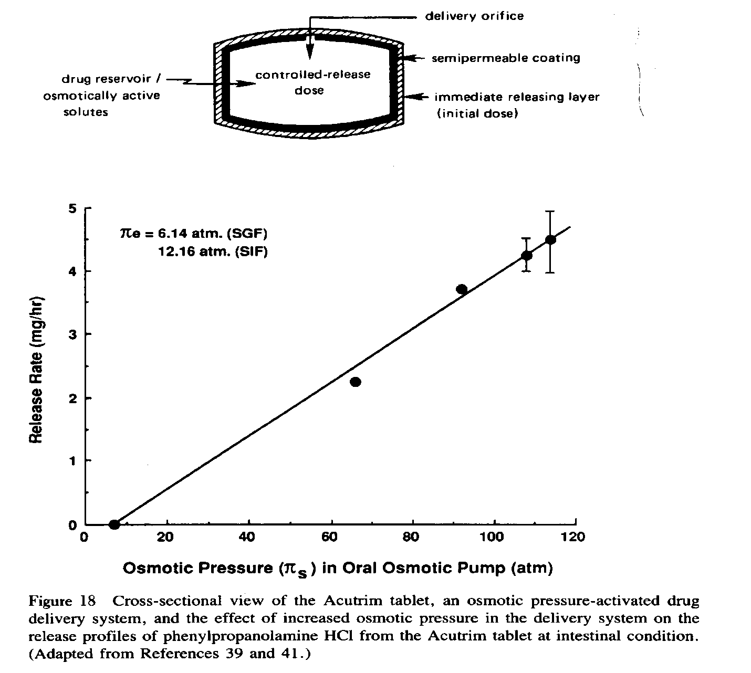
Exemplo de formas farmacêuticas sólidas ou dispositivos de liberação modificada (tipo bomba osmótica)
Exemplos: Minipress - Prazosin, Alza/Pfizer – hipertensão; Procardia - Nifedipina, Alza/Pfizer - hipertensão/angina; Sudafed 24 - Pseudoefedrina, Alza/Warner Lambert - descongestionante
Notes:
Os sistemas de liberação do tipo bomba osmótica podem ser considerados comprimido convencional em cuja composição contém um agente osmótico, preferencialmente cloreto de potássio. Este comprimido é revestido com um filme semipermeável (não passa soluto, só solvente) representado na figura com uma linha escura sólida. Para viabilizar liberação bimodal (dose para atingir o nível terapêutico) sobre este filme é aplicado uma camada contendo o fármaco para liberação imediata (representado na figura com uma linha hachurada). Se o fármaco for sensível p. ex. à luz, outro filme pode ser aplicado sobre a camada externa de fármaco para protegê-lo. Construído este dispositivo, é estabelecido um orifício com raio laser (entre 500 e 700 micras ) em uma das superfícies por onde sairá o fármaco depois de solubilizado.
Após ingestão, primeiro o ocorre a dissolução da camada externa (hachurada) liberando o fármaco em quantidade suficiente para atingir a dose terapêutica, em ato contínuo inicia-se a penetração de líquido no dispositivo, dissolvendo o conteúdo osmótico e dessa forma o fármaco aumenta cada vez mais a pressão interna, promovendo a eliminação gradativa do conteúdo pelo orifício (veja no próximo slide um medicamento comercial neste sistema de liberação, no próximo a ilustração feita com um protótipo).

Slide 8
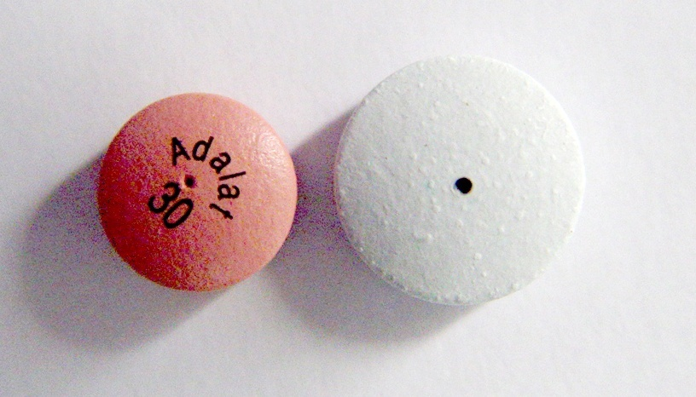
Exemplo de formas farmacêuticas sólidas ou dispositivos de liberação modificada
(tipo bomba osmótica)
Adalat, nome comercial do nefidipina quando neste sistema de liberação. Ao lado temos um protótipo contendo azul de metileno (veja demonstração no próximo slide)

Slide 9
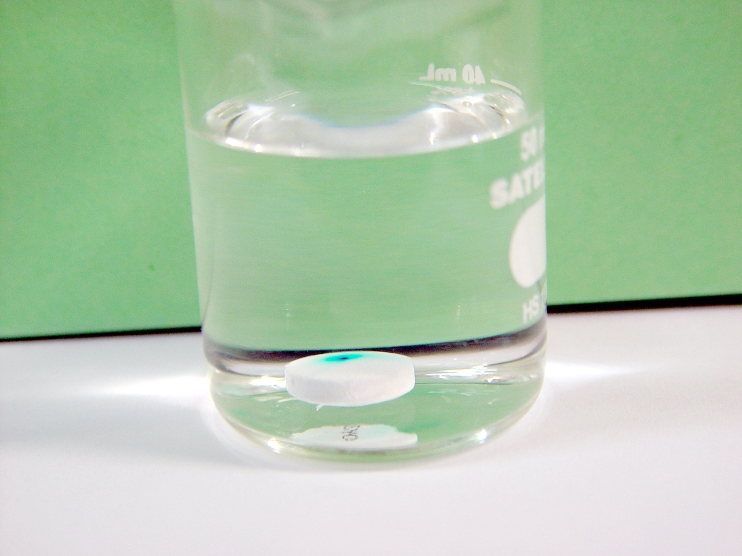

Slide 10
Referências básica
Ansel, C.Howard; Popovich, G. Nicolas; Allen, Jr, V. Loyd. Farmacotécnica & Sistemas de Liberação de Fármacos, 6º ed, Editorial Premier, 2000.
Lachaman, leon; Lieberman, A. Herbert; Kanic, L. Joseph. The Theory and Practice of Industrial Pharmacy, 3º th, Lea & Febiger 1986.
Lieberman, A. Herbert; Lachaman, Leon; Schwartz, B. Joseph. Pharmaceutical Dosage Forms: Tablets, volumes 1, 2 e 3, 2º th, Marcel Dekker, Inc, 1989.
Michael, E. Aulton. Delineamento de Formas
Farmacêuticas, 2 ed, Artmed, 2005.

